Slide 1
Основные принципы построения системы удобрений в севообороте

Slide 2
План лекции:
1. Значения, задачи и принципы построения систем удобрения.
2. Методики расчета доз органических и минеральных удобрений на планируемый урожай сельскохозяйственных культур.
3. Технология внесения минеральных и органических удобрений: дозы, приёмы, их сочетания и способы внесения и заделки. Баланс элементов питания.

Slide 3
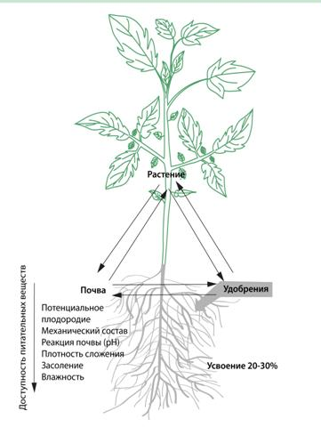
Классическая схема минерального питания

Slide 4
Факторы мобилизации плодородия
Биологический фактор
Окружающая среда
растения в севообороте
предшественники
физиология растений
химия растений
физические процессы в растении
антогонизм и синергизм агрофитоценоза
направленная селекция растений
химия почвы
химия атмосферы
освещение
тепло
физиологически активная радиация
осадки-влажность почвы, другие физические явления
Расчет норм удобрений
Технологический фактор
Антропогенный фактор
воздействие на химизм почвы извне – удобрения, круговорот веществ в земледелии
размещение удобрений в почве, позиционная доступность
воздействие на физические свойства почвы – обработка почвы
воздействие на растение – уход за посевами, включая применение пестицидов и ФАВ
выбор расчета норм удобрений
сроки и качество выполняемых работ по внесению удобрений
обеспеченность удобрениями
финансовая составляющая хозяйства

Slide 5
Система удобрения — научно обоснованное применение удобрений и мелиорантов в севообороте, учитывающее биологические потребности культур при фактическом плодородии почвы и возможности агропредприятия, для получения максимальных урожаев с высоким качеством и одновременным регулированием окультуренности почв в конкретных природно-климатических условиях.
1. Задачи систем удобрений:
управление продукционным процессом сельскохозяйственных культур с целью получения планируемых урожаев определенного качества при минимальных затратах средств и времени;
повышение, сохранение и выравнивание плодородия почвы почв в агроценозах;
утилизация отходов животноводства и растениеводства;
охрана окружающей среды.

Slide 6
Требования при разработке систем удобрения
наличие результатов агрохимического обследования;
учет биоклиматического потенциала зоны;
определение реально возможной продуктивности сельскохозяйственных культур;
определение выхода в хозяйстве органических удобрений и возможностей их накопления;
обоснование расчета оптимальных доз минеральных и мест внесения органических удобрений;
обоснование необходимости мелиоративных работ (известкования, гипсования, орошения, осушения) и определение оптимальных доз и мест внесения мелиорантов в севообороте.

Slide 7
Принципы построения систем удобрения:
климатические и погодные условия;
планируемый уровень урожайности;
роль предшественника;
уровень обеспеченности почвы элементами питания;
биологические особенности сельскохозяйственных растений и сортов;
цель возделывания культуры;
последействие ранее внесенных удобрений;
состав и свойства удобрений.

Slide 8
2. Методы расчета доз удобрений
Определение доз удобрений на основе прямого использования ре­зультатов полевых опытов
Определение доз удобрений на планируемый урожай по нормати­вам затрат удобрений на единицу урожая
Балансовые методы определения доз удобрений на планируемую урожайность
Балансовый метод на дополнительную прибавку урожая

Slide 9
Определение доз удобрений на основе прямого использования ре­зультатов полевых опытов
Рекомендуется средне зональные дозы на основе агроэкономической оценки результатов полевых опытов, в типичных для зоны условиях. Корректируется в зависимости от обеспеченности почвы NPK.
Достоинство:
Обобщаются многочисленные опытные данные, проведенные в различных условиях, с различными дозами и выбираются экономически наиболее эффективные
Недостатки:
1) Не учитывается планируемая урожайность
2) Не учитывается сохранение плодородия

Slide 10
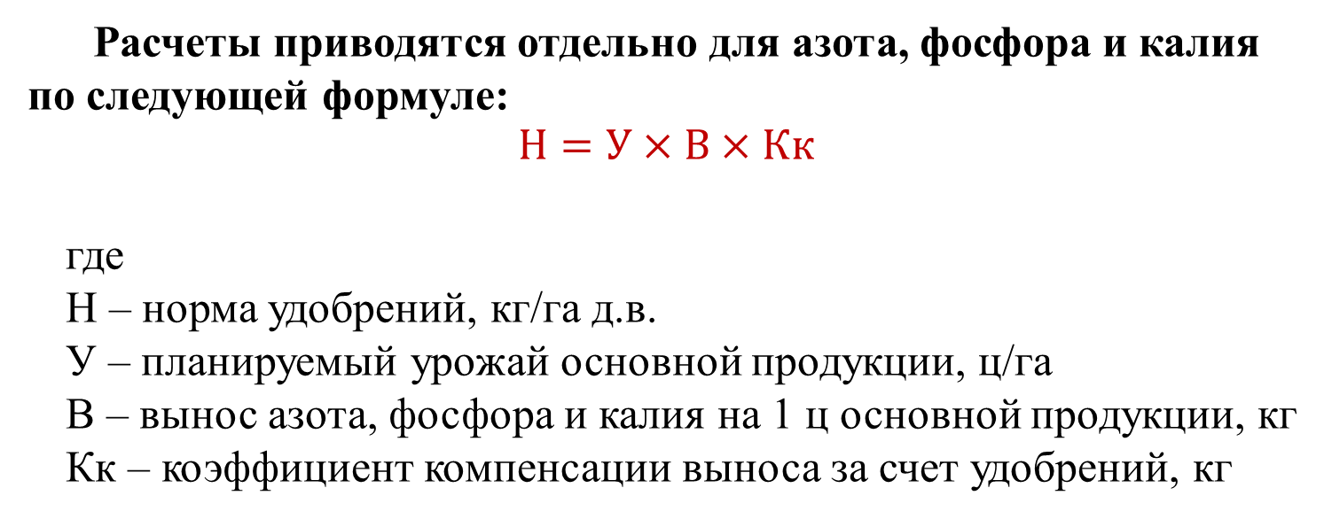
Определение доз удобрений на планируемый урожай по нормати­вам затрат удобрений на единицу урожая
Расчеты приводятся отдельно для азота, фосфора и калия по следующей формуле:
$$Н=У×В×Кк$$
где
Н – норма удобрений, кг/га д.в.
У – планируемый урожай основной продукции, ц/га
В – вынос азота, фосфора и калия на 1 ц основной продукции, кг
Кк – коэффициент компенсации выноса за счет удобрений, кг

Slide 11
Способ нормативного баланса
Достоинство:
Позволяет контролировать и регулировать плодородие почвы (при неограниченных ресурсах удобрений)
Недостатки:
Данные о выносе питательных веществ с урожаем неточны, а коэффициенты распределения, являясь производными от коэффициентов использования питательных веществ из удобрений, могут существенно изменяться.

Slide 12

Балансовые методы определения доз удобрений на планируемую урожайность
Дозы фосфорных и калийных удобрений рассчитываются следующим образом:
$$Д=(B−B×Kn)÷Ky×100$$
где Д – доза Р₂О₅ и К₂О, кг/га;
В – вынос Р₂О₅ и К₂О с планируемым урожаем зерна, кг/га;
Кn – коэффициент использования фосфора и калия из почвы от выноса с планируемым урожаем зерна с учетом содержания в почвах подвижных форм фосфора и калия и планируемой урожайности;
Ку – коэффициент использования фосфора и калия из удобрений (40 и 70% соответственно).
Дозы азотных удобрений рассчитываются по преобразованной формуле:м
$$Д=(B\left(N\right)−B\left(P_{2}O_{5}\right)Kn\left(P_{2}O_{5}\right)K÷Ky×100$$
где К – отношение выноса N с планируемым урожаем зерна к выносу Р₂О₅ с планируемым урожаем зерна;
Ку – коэффициент использования азота из удобрений (70%).

Slide 13
Способ элементарного баланса
Наиболее широко применяется при программировании урожая, отличается логичностью и простотой расчетной схемы, но имеет и недостатки:
Вынос питательных веществ на единицу продукции и коэффициенты использования питательных веществ из удобрений и почвы сильно варьируют в зависимости от плодородия почвы, биологических особенностей растений, погодных условий и других.
Значения этих коэффициентов не всегда можно установить с необходимой точ­ностью, поэтому отклонения расчетных доз удобрений от фак­тической потребности растений в питательных веществах на планируемую урожайность иногда превышают 50 %.

Slide 14
Балансовый метод на дополнительную прибавку урожая
Достоинство и недостаток балансовых методов расчёта доз удобрений
Достоинства:
1) учитывается уровень урожайности культуры;
2) учитывается плодородие почвы;
3) учитывается кислотность почвы (через коэффициенты использования);
4) учитывается ГС почвы (через коэффициенты использования).
Недостаток:
Показатель «вынос» и коэффициенты используются усредненные в связи с чем не учитываются конкретные почвенно-климатические условия, сорт культуры и т.д.

Slide 15
Биологизированная система удобрений сельскохозяйственных культур в севообороте
(2010 – 2020 гг.)
Чередование культур севооборота | Способы внесения удобрений
 | основное | припосевное | подкормка
1.Занятой пар | навоз 20 т/га + солома 2.0 т/га + Р₈₀ | нитрагин + N₁₀P₁₀
2.Озимая пшеница |  | N₁₀P₁₀ | N₃₀
3.Озимый ячмень | Сидераты + солома 5,4 т/га + N₄₀ | N₁₀P₁₀ | N₃₀
4. Кукуруза на силос | навоз 20 т/га солома 5,4 т/га | N₁₀P₁₀
5.Озимая пшеница |  | N₁₀P₁₀ | N₃₀
6. Горох | солома 4,7 т/га + N₄₀ | нитрагин + N₁₀P₁₀

Slide 16
Расчетная система удобрения сельскохозяйственных культур в севообороте (зона неустойчивого и умеренного увлажнения)
(2010-2020 гг.)
Чередование культур севооборота | Способы удобрений
 | основное | припосевное | подкормка
1.Занятой пар | навоз 20 т/га + N₄₄P₄₆ | нитрагин + N₁₀P₁₀
2.Озимая пшеница | N₈₂P₁₀₂ | N₁₀P₁₀ | N₃₀
3.Озимый ячмень | N₇₈P₈₂К₃₀ | N₁₀P₁₀ | N₃₀
4. Кукуруза на силос | навоз 20 т/га + N₄₄P₉₀ | N₁₀P₁₀ | N₃₀
5.Озимая пшеница | N₃₂P₅₆ | N₁₀P₁₀ | N₃₀
6. Горох | N₂₂P₅₂К₂₂ | нитрагин +N₁₀P₁₀
7.Озимая пшеница | N₅₈P₆₈ | N₁₀P₁₀ | N₃₀
8. Яровой рапс | N₅₀P₄₅К₂₀ | N₁₀P₁₀

Slide 17
Влияние модифицированных систем удобрений и способов обработки почвы на продуктивность (ц/га з.е.) зернопропашного севооборота (среднее за 2010-2020 гг.)
Система удобрений насыщенность сево-оборота NРК (кг/га) + навозом (т/га), А | Способы обработки почвы |  |  |  | А, НСР₀₅=1,75
 | отвальный | безотваль-ный | ротор-ный | поверх-ностный
Контроль | 32,8 | 31,7 | 31,2 | 28,1 | 30,95
Рекомендованная 115+5,0 (2000-2016 гг.) | 40,1 | 38,0 | 37,4 | 34,7 | 37,55
Биологизированная 62,5+8,2 (2000-2016 гг.) | 40,0 | 37,5 | 37,1 | 34,1 | 37,18
Расчетная 167+5,0 (2000-2016 гг.) | 45,1 | 42,7 | 42,4 | 39,2 | 42,35
В, НСР₀₅ =1,75 | 39,50 | 37,48 | 37,03 | 34,03 | НСР₀₅=3,50 Sх,% =3,28

Slide 18
Почвенная диагностика
Градация запасов продуктивной влаги в метровом слое почвы в весенний период:
менее 80 мм – плохие;
80-120 мм – недостаточные;
121 – 140 мм – удовлетворительные;
141 – 160 мм – хорошие;
161 мм и выше – отличные.
Уровни обеспеченности озимой пшеницы по содержанию
N-NO₃ в слое почвы 0-100 см:
Низкий - < 75 кг/га
Средний – 75-100 кг/га
Повышенный – 101-125 кг/га
Высокий - > 125 кг/га

Slide 19
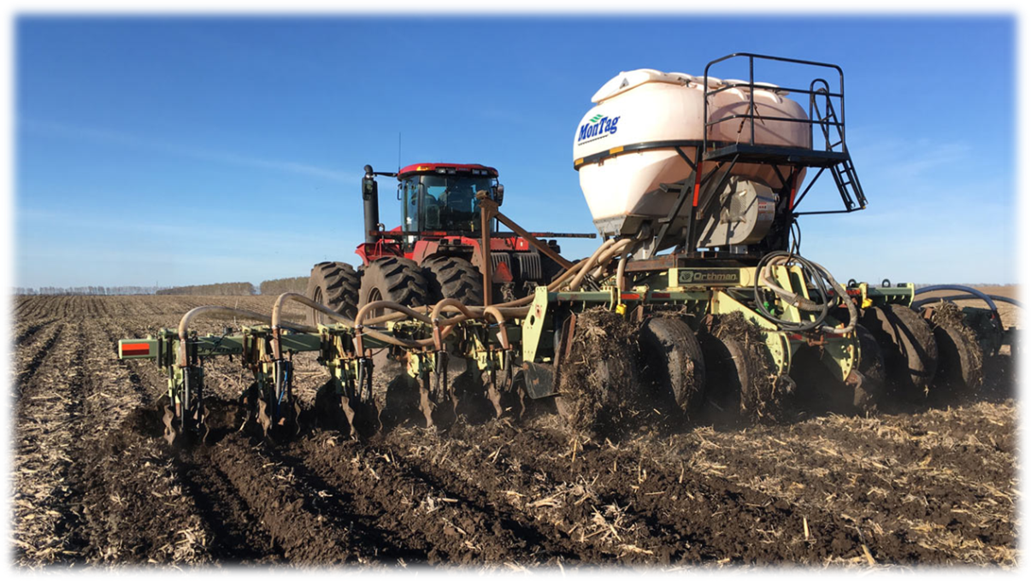
3. Различают три основных способа внесения удобрений:
основное (допосевное);
припосевное (рядковое), или припосадочное;
послепосевное (подкормка).
По способу заделки удобрений различают:
разбросной;
локальный — в рядки, гнезда или лунки;
локально-ленточный.

Slide 20
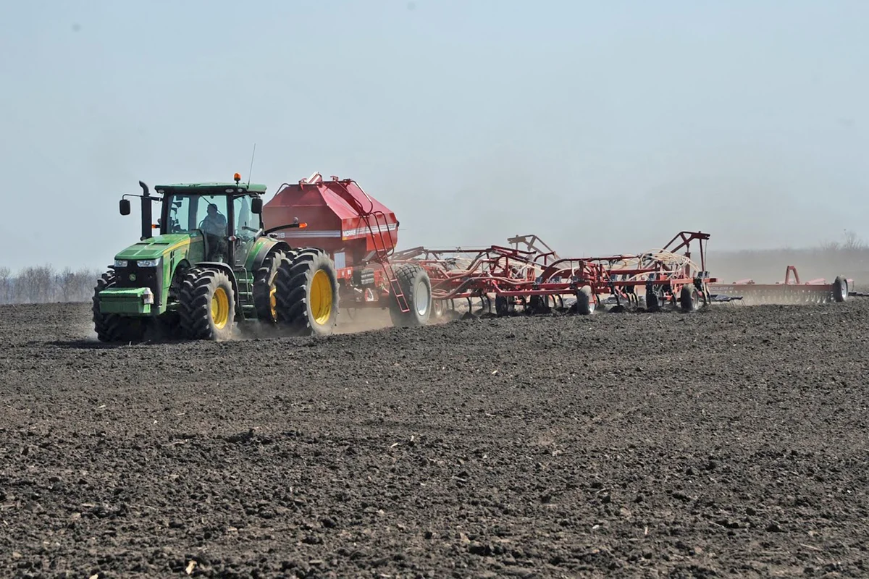
Основное (допосевное)
Предназначено для удовлетворения потребности растений в питательных элементов после всходов до конца вегетации. Для подавляющего большинства культур в условиях достаточного увлажнения и орошаемого земледелия оно составляет 60-90%, а недостаточного увлажнения 90-100% общей дозы.
Основное внесение органических и фосфорно-калийных удобрений обычно осуществляют осенью, а азотных – весной под предпосевную обработку почв в зонах достаточного увлажнения и вместе с другими – осенью под основную обработку почвы в зонах недостаточного увлажнения с заделкой соответствующими орудиями вразброс или локально.

Slide 21
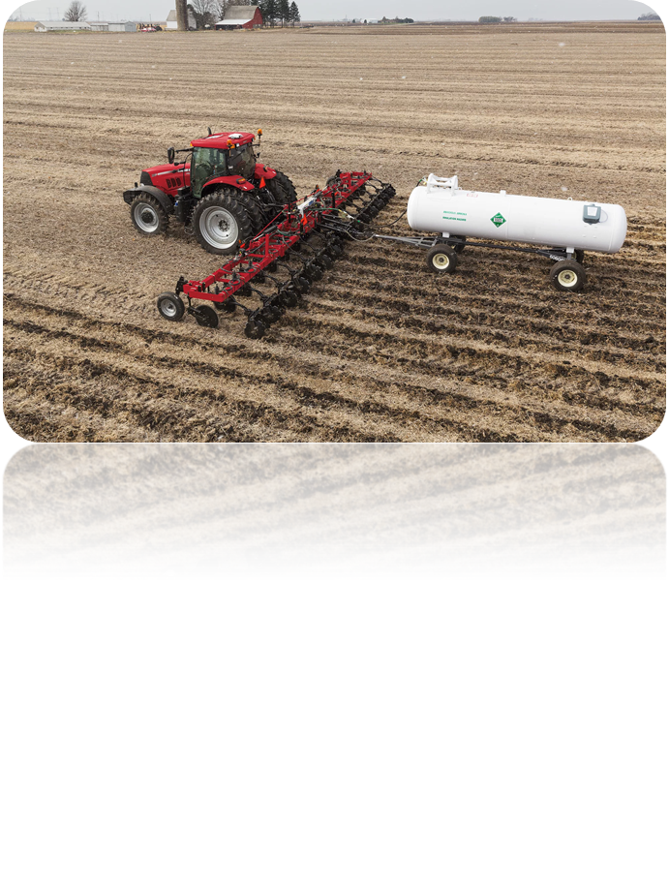
Припосевное (рядковое)
Предназначено для удовлетворения потребностей растений в элементах питания в период от прорастания семян до появления полных всходов. Редко превышает 2-10 % общей дозы и представлено водорастворимыми, преимущественно фосфорными, реже фосфорно-азотными или фосфорно-азотно-калийными формами.
Это локальный способ внесения удобрений одновременно с посевом семян в виде строчки (ленты) под ними или сбоку на расстоянии 2-3 см.

Slide 22
Подкормка
Предназначено для удовлетворения потребностей растений чаще всего азота, реже в калии в период максимального поглощения их в период вегетации. На долю его приходится 20-30% общей дозы.
Проводят поверхностно, с заделкой в почву, вразброс и локально/, сухими и жидкими удобрениями, корневые и некорневые.
Подкормке подлежат поля при условии:
Хорошее и удовлетворительное состояние посевов.
Содержание подвижного фосфора не менее 20 мг/ кг почвы.
Запасы продуктивной влаги в метровом слое не менее 100 мм.
Низкое содержание нитратного азота в метровом слое почвы (менее 75 кг/га).
При наличии 220…240 шт./ м ² растений, прикорневые подкормки сеялками проводить нецелесообразно, так как происходит снижение густоты стояния растений озимой пшеницы на 13…18 % и больше.

Slide 23
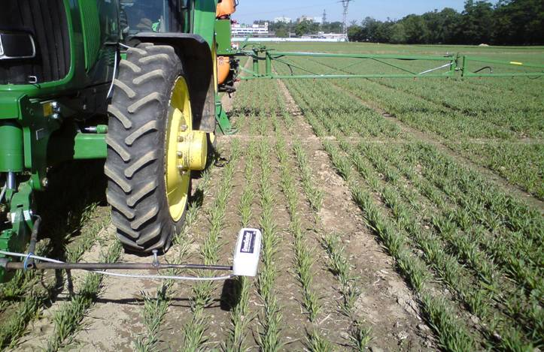
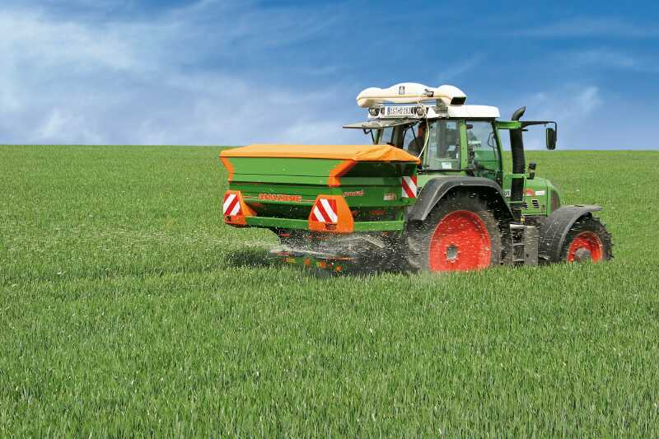
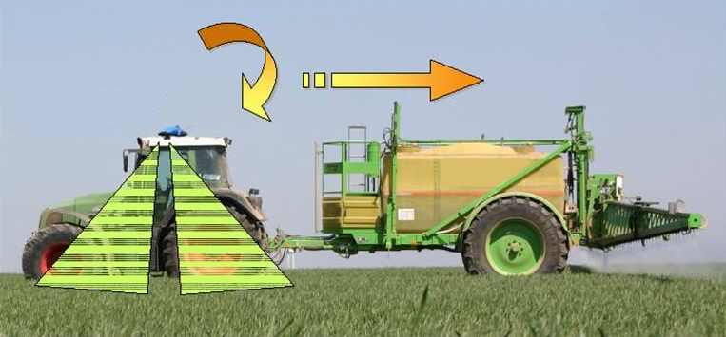
Современные технологии проведения подкормки сельскохозяйственных культур
Система RT200 GreenSeeker

Slide 24
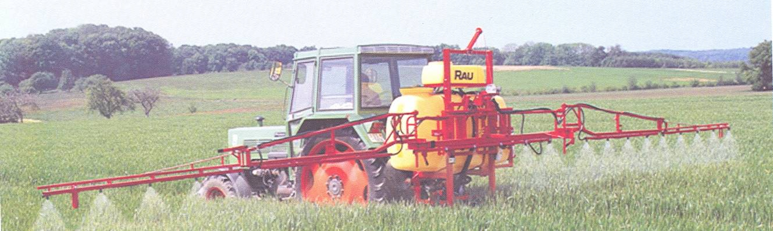
Когда использовать листовую подкормку?
Когда снижена активность корневой системы.
Когда необходимо быстро восполнить дефицит элементов питания.
Когда корни неспособны обеспечить растение питательными веществами в критические стадии роста.
Когда главная цель – получение высокого качества урожая.

Slide 25
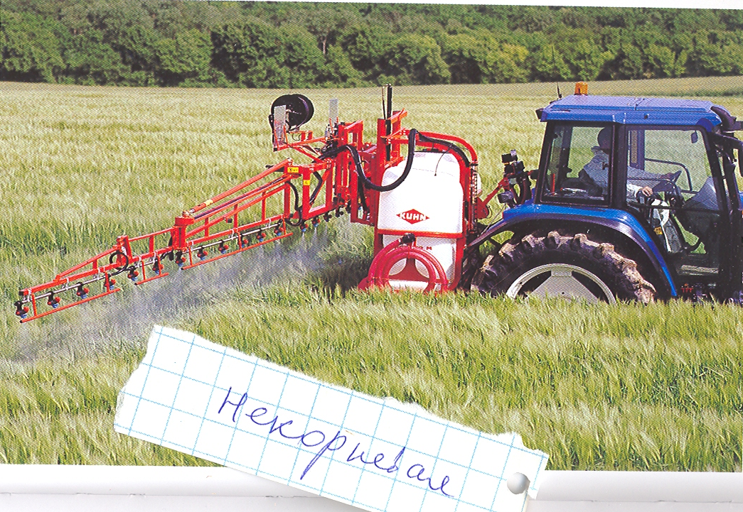
Некорневые подкормки
Некорневые подкормки проводят путем опрыскивания растений раствором удобрений по хорошо развитой листовой поверхности. Это поздняя подкормка, направленная на повышение качества урожая

Slide 26
Спасибо за внимание!

